Slide 1
ボックスの当たり判定
3Dにおけるボックスの当たり判定は２種類あります。
■２種類のボックス当たり判定
・AABB
・OBB

Slide 2
ボックスの当たり判定
AABB（Axis-Aligned Bounding Box：軸並行境界ボックス）は、
全てのボックスが軸並行であることが前提の当たり判定です。
つまり、すべてのボックスが同じ向きを向いている前提での当たり判定になります。
このように全部向きが同じボックス用の当たり判定。
条件は縛られるが、処理が軽いためよく使われる。

Slide 3
ボックスの当たり判定
OBB（Oriented Bounding Box：有向境界ボックス）は、
有向のボックスについても判定が可能な当たり判定になります。
つまり、ボックスがどのように回転していても、正確に判定ができます。
向きがバラバラでも正確に判定できる分、
計算が複雑で処理が重い。
正確な物理演算が必要なゲームで使われる。

Slide 4
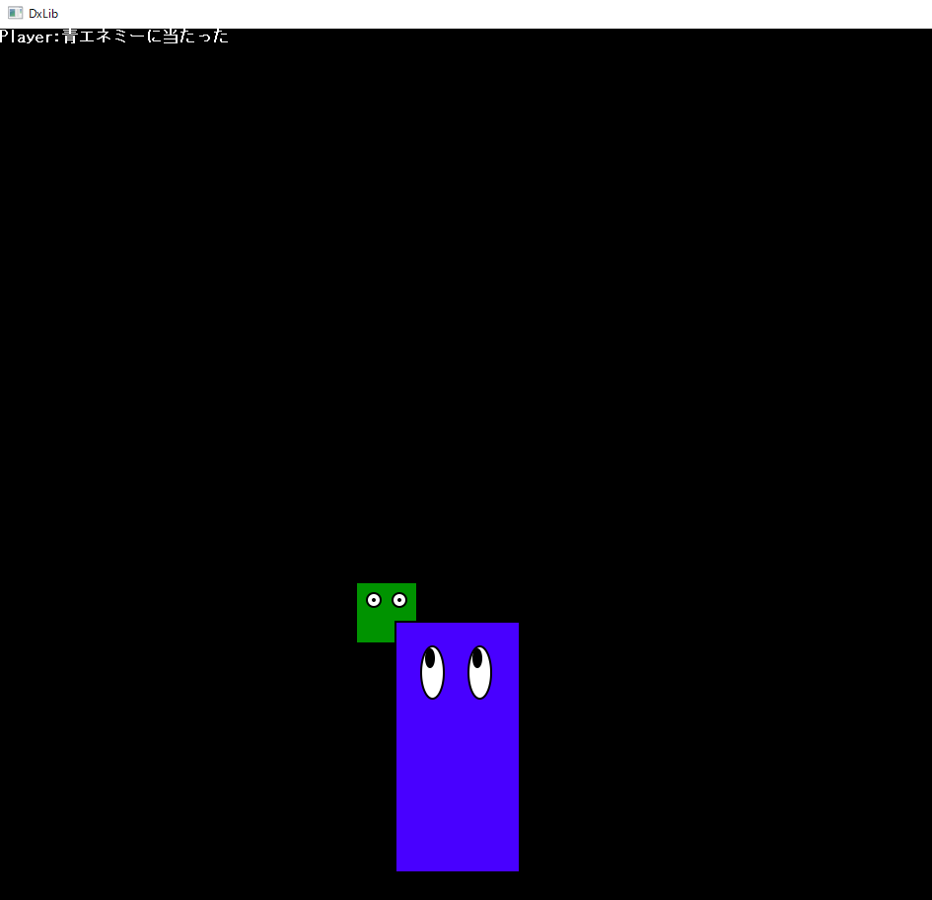
ボックスの当たり判定
授業ではAABBを学びます。
AABBの考え方は2Dの時とほとんど同じです。
（実は2Dの矩形の当たり判定が既にAABBだったりします）

Slide 5
矩形と矩形の当たり判定 復習
横からあたっている場合は、左辺と右辺が交差する形になります。
A
A
B
B
↑Aの左辺とBの右辺が交差すると当たっている可能性あり
↑Aの右辺とBの左辺が交差すると当たっている可能性あり

Slide 6
矩形と矩形の当たり判定 復習
上下からあたっている場合は、上辺と下辺が交差する形になります。
B
A
A
B
↑Aの上辺とBの下辺が交差すると当たっている可能性あり
↑Aの下辺とBの上辺が交差すると当たっている可能性あり

Slide 7
ボックスの当たり判定
これらがそのまま前後（奥手前）にも同じことが言えます。
奥
B
A
A
手前
B
↑Aの奥側とBの手前側が交差すると当たっている可能性あり
↑Aの手前側とBの奥側が交差すると当たっている可能性あり

Slide 8
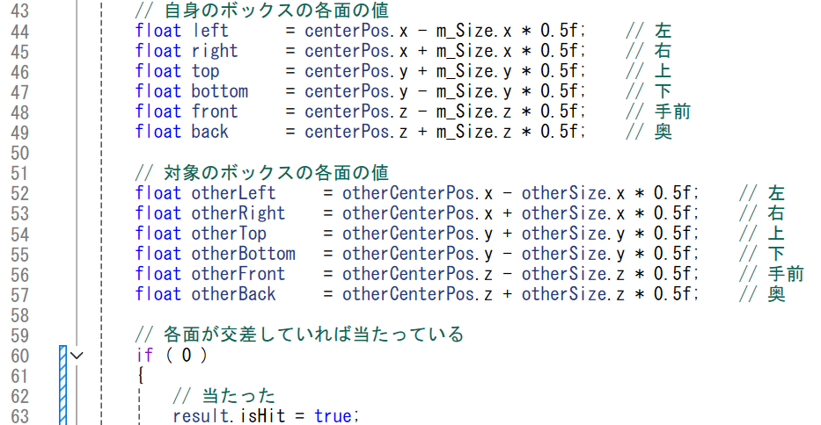
ボックスの当たり判定
これらを踏まえてCollisoinAABB.cppを完成させましょう。

Slide 9
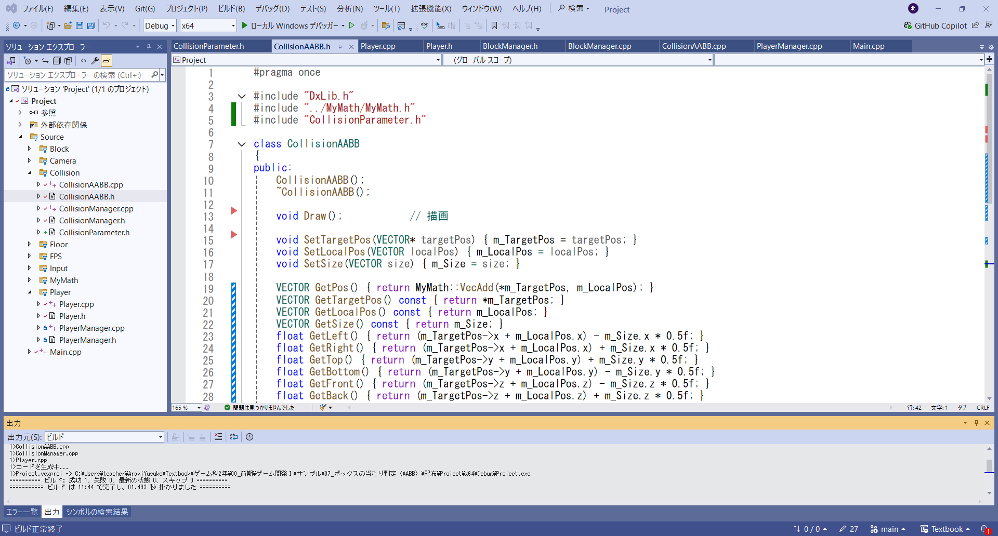
ボックスの当たり判定
今回は当たり判定だけで、Collisionの管理や設計、押し出し処理には詳しく触れません。
ここで軽く紹介するので、関連するコードはしっかり見ておきましょう。
CollisionAABB.h
AABBに必要な情報を持たせたクラス

Slide 10
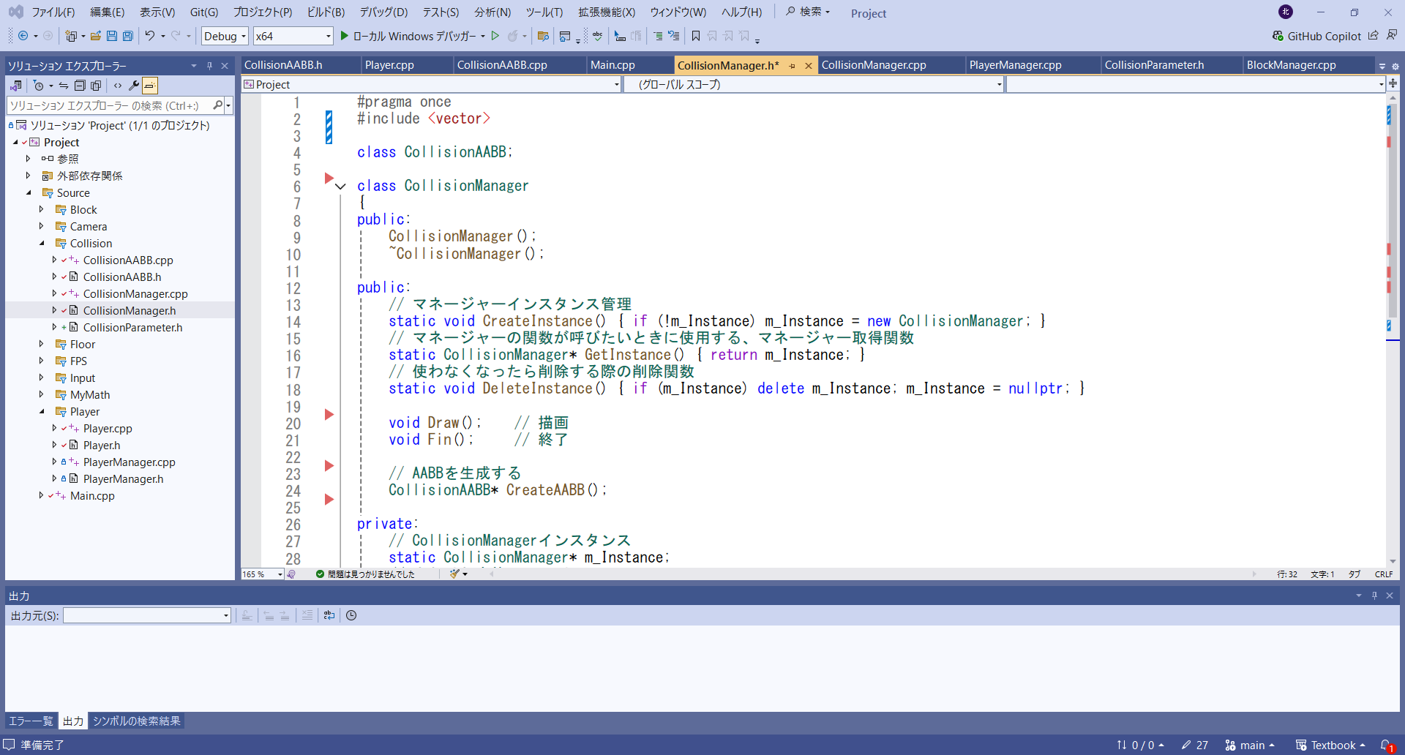
ボックスの当たり判定
CollisionManager.h
vector配列で管理すると、必要な数だけ管理できる。
キャラクターの数だけ必要な当たり判定には最適。

Slide 11
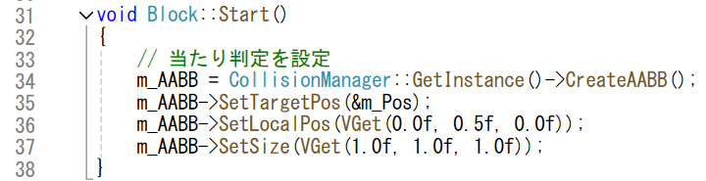
ボックスの当たり判定
AABBをブロックに設定する処理
↑Block.cpp Start関数でCollisionManagerにAABBを作るようにお願いする処理。
AABBはすぐにMAX分作るのではなく、
ブロックやプレイヤーの数に合わせて生成しています。
つまり、Block側からCollisionManagerに作ってくださいとお願いしています。
このような設計をファクトリーメソッドと呼ばれています。

Slide 12
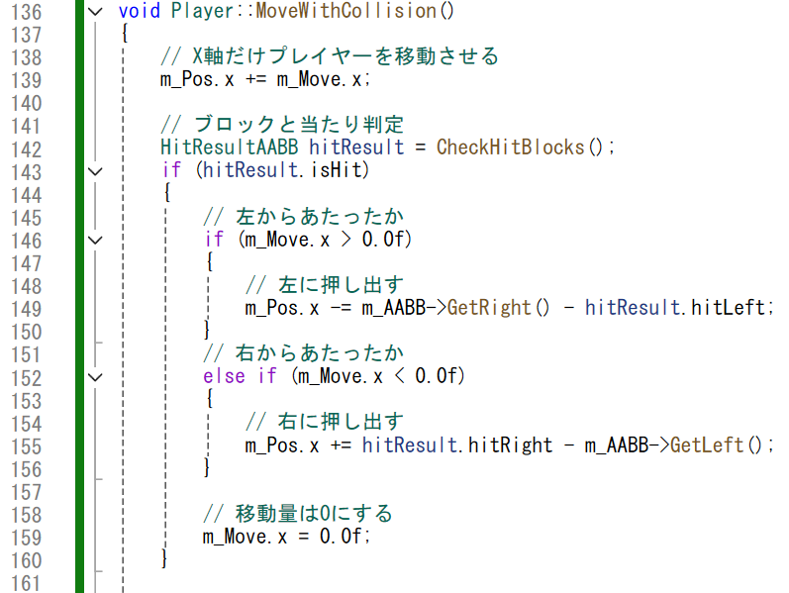
ボックスの当たり判定
当たった後の押し出し処理（Player.cpp）
軸別に「移動→当たり判定→押し出し」とすれば、
違和感なく押し出し処理を実装できます。

Slide 13
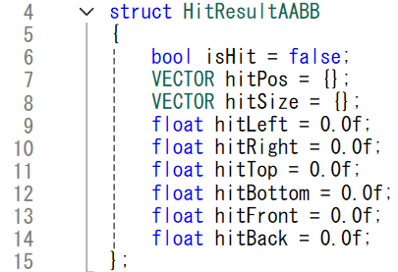
ボックスの当たり判定
当たり判定結果の構造体（CollisionParameter.h）
当たったかどうかだけでなく、
当たったものの位置や大きさもあると、後の処理がしやすいです。

